Slide 1
零基础入门学习Python
作者：小甲鱼
让编程改变世界
Change the world by program

Slide 2
Scrapy框架之初窥门径
使用Scrapy抓取一个网站一共需要四个步骤：
创建一个Scrapy项目；
定义Item容器；
编写爬虫；
存储内容。

Slide 3
Scrapy框架之初窥门径
tutorial/
scrapy.cfg
tutorial/
__init__.py
items.py
pipelines.py
settings.py
spiders/
__init__.py
...

Slide 4
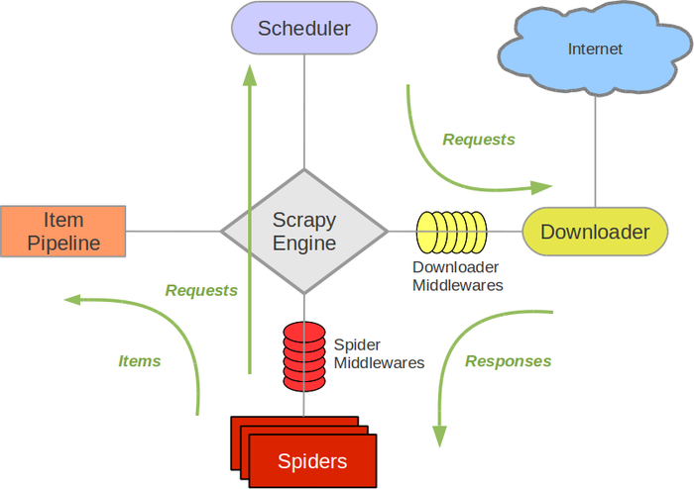
Scrapy框架之初窥门径

